Slide 2
Filosofia e orientamento nella scuola secondaria di II grado
Massimo Iiritano, IIS Guarasci Calabretta Soverato (CZ)

Slide 3
«Ma tu cosa ne pensi? Quale credi possa essere il tuo posto nel mondo?»
«Prof veramente mai nessuno ci aveva fatto queste domande a scuola…»
Classi quinte di un Istituto Tecnico Economico a.s. 2019/2020
È pensabile una scuola che dopo 5+3+5 anni conduca fin qui?

Slide 4
La filosofia mi ha aiutato a comprendere meglio il mondo, me stessa, gli altri,
il mio modo di agire, i miei obbiettivi, il mio modo di farmi un’idea delle cose
e degli altri e i miei valori. Essa deve essere un mezzo per incentivare e
propagare il pensiero, per dare spunti per la riflessione, per far nascere nuovi
individui che provino a dare nuove interpretazioni del mondo.
Naturalmente, poiché tutti gli uomini dispongono della facoltà del pensare,
forse la più piacevole tra quelle di cui siamo dotati, è bene che tutti abbiano
la possibilità di entrare in contatto con la filosofia, la quale non deve dunque
essere intesa come attività riservata a pochi, ma come prerogativa di ogni uomo,
poiché ciascuno di noi, a modo suo, è filosofo e agisce nel mondo ispirato
da una propria e personale concezione della realtà.
Alessia, classe IV ITE indirizzo turismo, a.s. 2020/2021

Slide 5
La filosofia ha sviluppato la mia capacità di pensiero e di espressione
e mi ha aperta al dialogo e al confronto, spesso tra una riflessione e l’altra
mi fermo a pensare come grazie a tutto questo io sia cambiata e a come
mi sia aperta e ne sono oltre che stupita davvero contenta ed entusiasta,
perchè in fondo si sa è talmente bello riscontrare dei cambiamenti in se stessi
e sentirsi più consapevoli delle capacità che giacciono dentro di noi
...basta solo trovare il mezzo giusto per farle emergere e io penso proprio
di averlo trovato. Noi ragazzi cerchiamo spesso qualcuno che ci ascolti ed è
esattamente quello che succede qui, le varie opinioni sono sempre prese in
considerazione e da ognuna di esse viene tratto un messaggio e una lezione di vita,
una lezione che poi consiste anche nell’ascoltarsi a vicenda, nel relazionarsi
e nell’essere capaci di intrattenere un dibattito con idee completamente in contrasto dalle tue.
Che cos’è questo se non imparare a vivere?
Penelope, classe IV ITE indirizzo turismo, a.s. 2020/2021

Slide 6
Filosofia e orientamento
Che cos’è questo se non imparare a vivere?
Scrive Penelope
cos’è «orientamento» se non questo?
e come «orientarsi nel pensiero» senza filosofia?

Slide 7
Filosofia e orientamento, tra istituti tecnici e licei:
La rete di scuole Biga alata (Liceo classico Galluppi di Catanzaro)
Giornata mondiale della filosofia
Giornata della memoria
Percorso trasversale di educazione civica
«uomo e natura, percezione di sé e dello spazio» gara di orieentering

Slide 8
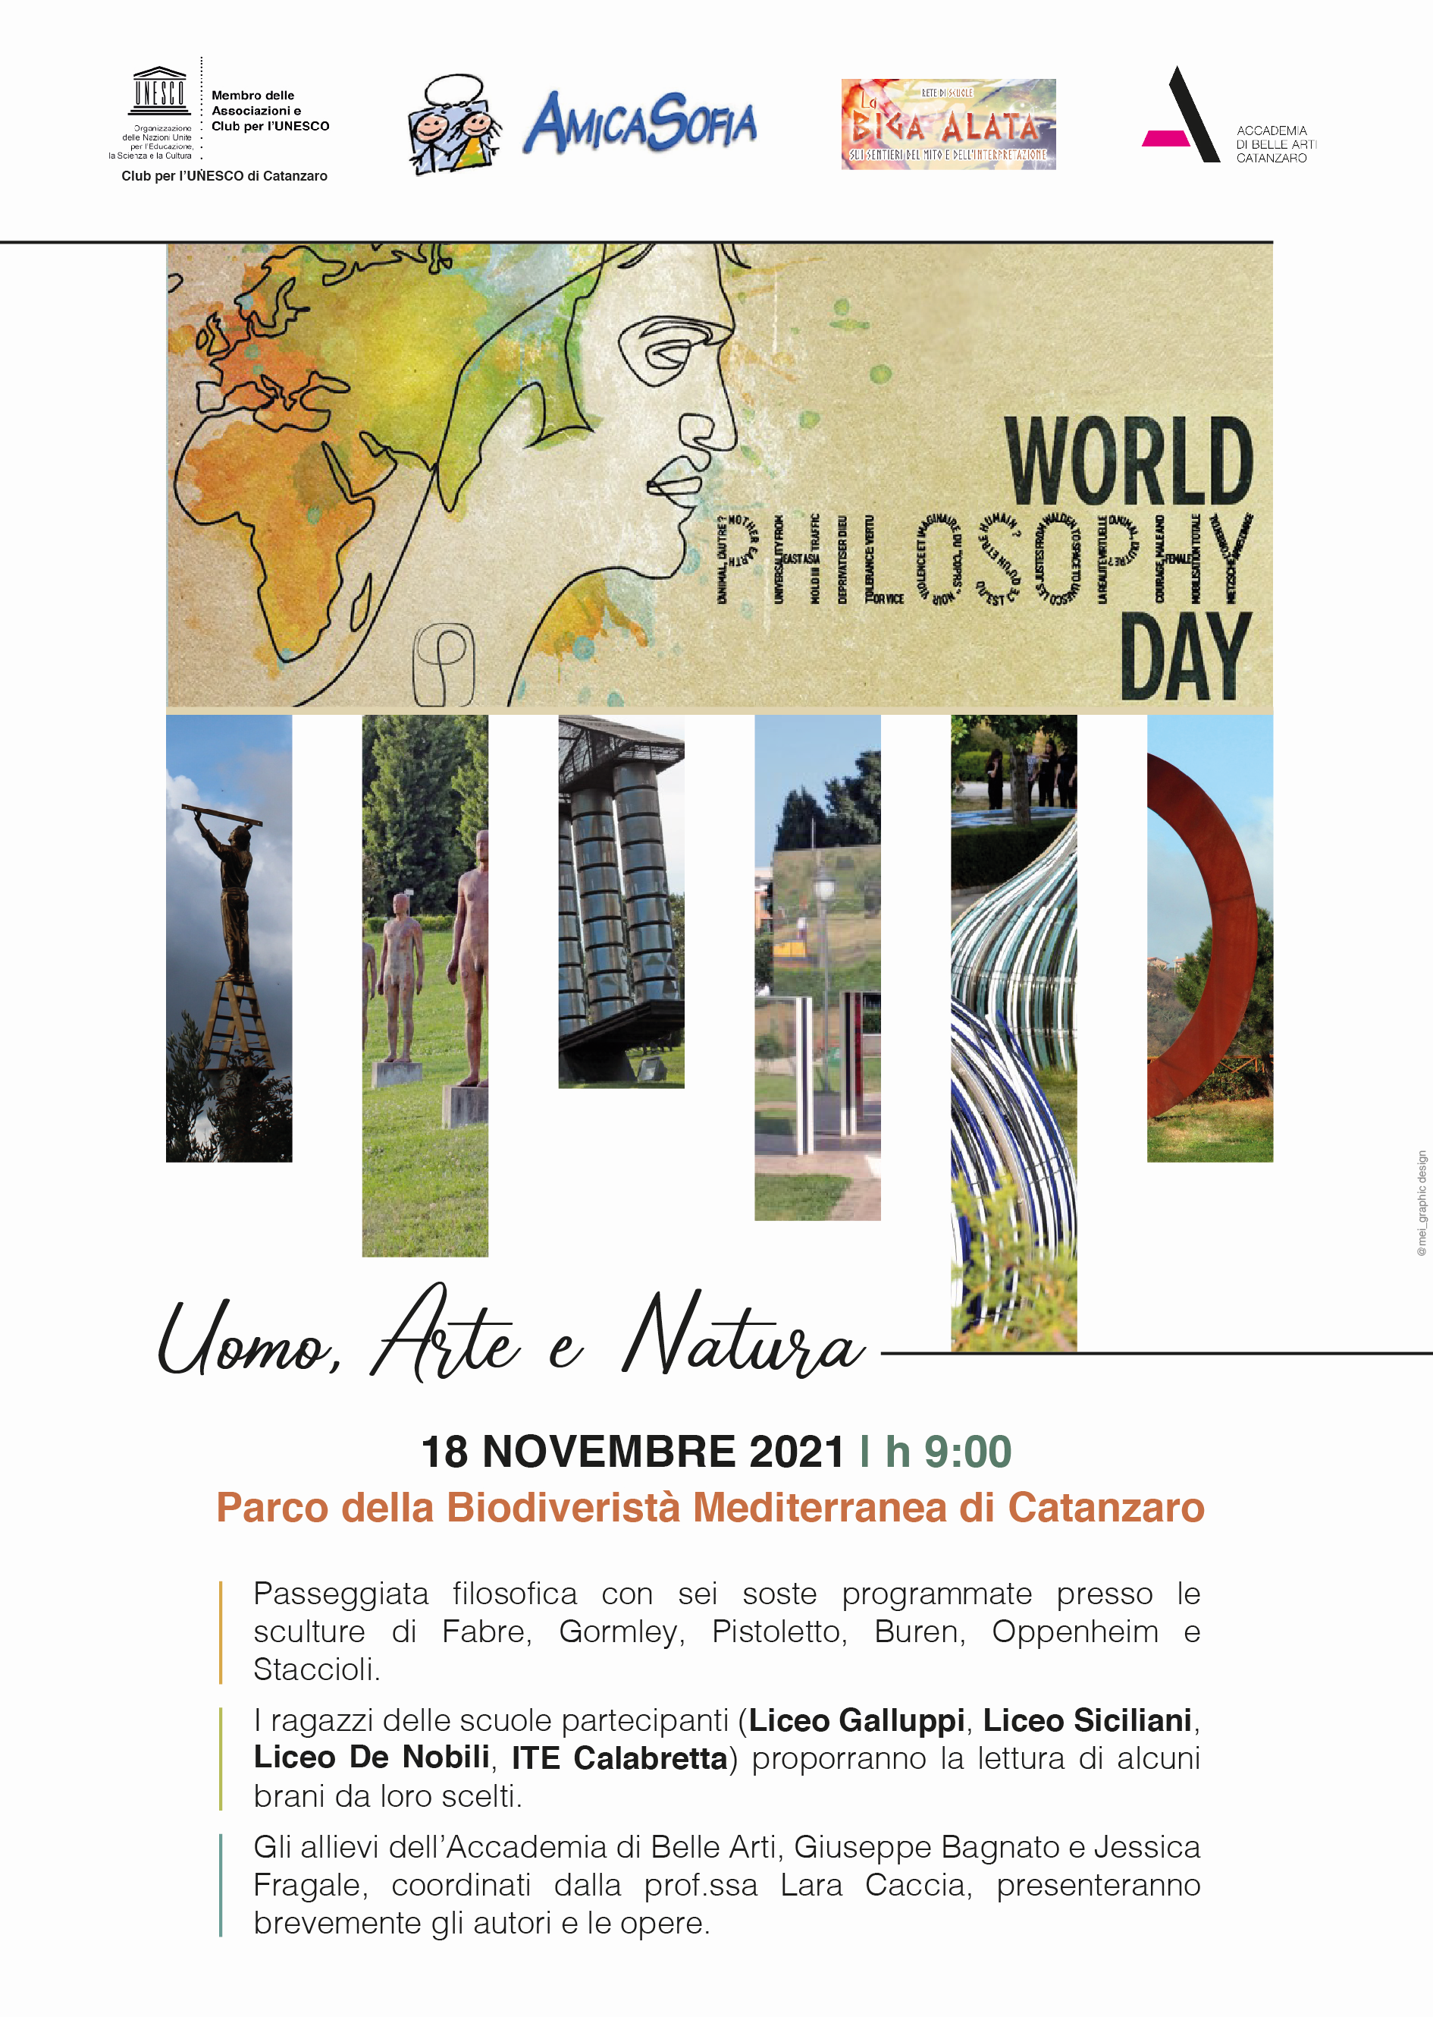

Slide 10
Uomo e Natura, dalla classicità al moderno (sillabo/PATHS)
Percorso sperimentale di filosofia/educazione civica
Alcuni testi utilizzati:
Gallileo, il dialogo sopra i massimi sistemi
Cervantes, Don Chisciotte
Shakespeare, Amleto
Ugo Foscolo, Le ultime lettere di Jacopo Ortis
Il materialismo: Epicuro, Lucrezio, D’Holbach
Bacone, Novum Organum (i ragni e le formiche)
Cartesio, Discorso sul metodo
Pascal, Pensieri

Slide 11
Uomo e Natura, dalla classicità al moderno (sillabo/PATHS)
Percorso sperimentale di filosofia/educazione civica
Classe IVA AFM dell’Istituto Tecnico Economico Calabretta di Soverato
In rete con Liceo classico Galluppi di Catanzaro /PCTO (rete di scuole Biga alata)
Discipline coinvolte:
Italiano e storia
Matematica e scienze
Diritto ed economia politica
Scienze motorie gara di orieentering

Slide 12
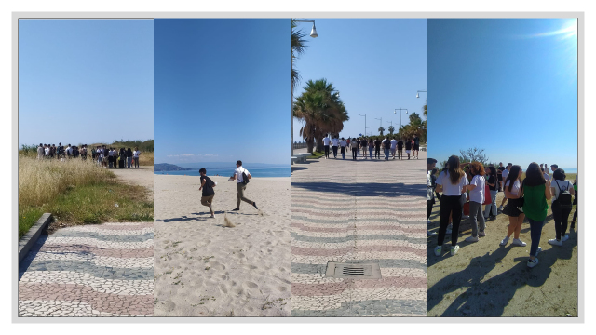

Slide 13
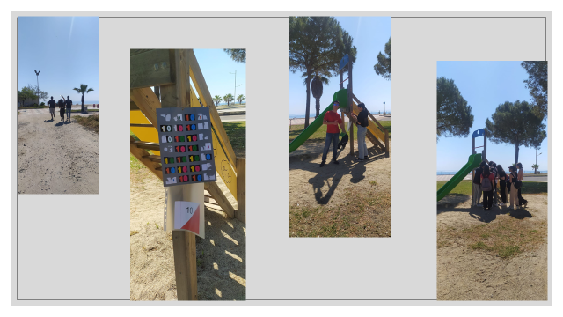

Slide 14
